Slide 1
ETIQUETADO FRONTAL, EL DEBATE EN LOS MEDIOS
ANÁLISIS DE NOTICIAS EN WEB DE CINCO MEDIOS MASIVOS DE COMUNICACIÓN

Slide 2
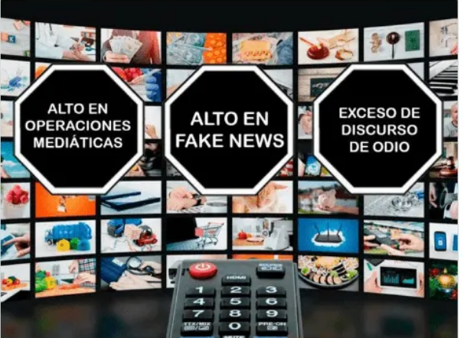
¿En qué hicieron especial atención y a qué hicieron caso omiso?
La comparación se extiende a medios nacional con mayor alcance a la sociedad en contextos específicos en dónde las diferencias puedan visualizarse incluso desde la estructura del propio discurso.

Slide 3
Frecuencia
Ámbito Financiero
El Cronista
5 Notas
5 Notas
Infobae
Perfil
4 Notas
4 Notas

Slide 4
Sección en el periódico
¿FUERON NOTA CENTRAL?
¿Y LA SALUD?
SOCIEDAD
ECONOMIA Y POLITICA
POLÍTICA
ECONOMÍA
SOCIEDAD Y POLÍTICA

Slide 5
¿Quiénes escriben?
¿Cuál es la profesión? ¿Utilizan argumentos propios?
ECONOMISTAS
MERCADOLOGXS
ESPECIALISTAS EN COMERCIO
NO HAY NOTAS DE AUTOR
FUNCIONARIOS
PERIODISTAS Y COMUNICADORES SOCIALES
NO UTILIZAN ARGUMENTOS TEÓRICOS

Slide 6
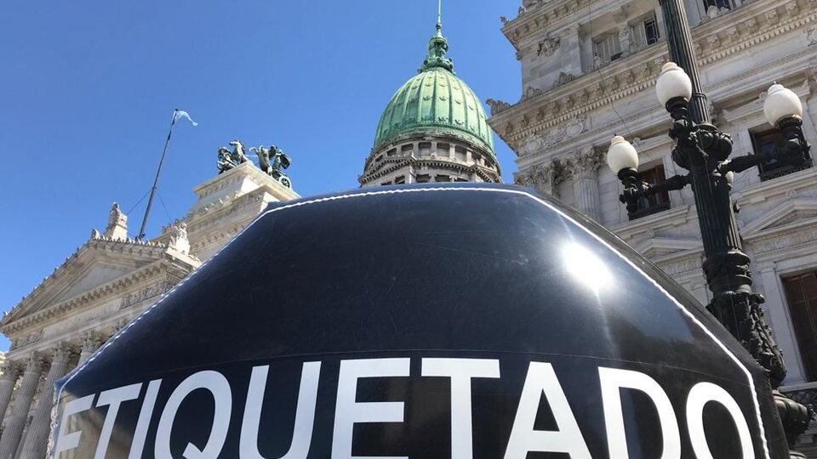
VOCES
EMPRESARIALES:
Industria Lechera e Industria Azucarera
COPAL y CIPAM
MOVIMIENTO SOCIALES:
Fundaciones de cardíacos y diabéticos o celiacos.

Slide 7
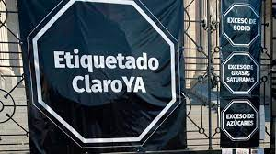
01.
El Etiquetado Frontal se encuentra en la Agenda Sanitaria pero…
No hubo voces de especialistas en comunicación y salud.
Se ratificó desde áreas políticas y económicos, lejos del debate sanitario.
CONCLUSIONES
02.
Por delante…
La lucha por la soberanía alimentaria y la ley de etiquetado frontal sigue vigente bajo la lucha contra las grandes empresas.

Slide 8
¡Gracias!

